Slide 1
Teste de Software
Profa. Ana Grasielle

Slide 2







Processo de Desenvolvimento
Especificação de requisitos
Modelo do sistema
Projeto do sistema
Implementação do sistema
Teste do sistema

Slide 3
Teste de Software
Implementação do sistema
Teste do sistema

Slide 4
Teste de Software
Quais os objetivos do teste?
Demonstrar que o software está livre de defeitos?
Encontrar a existência de falhas!
Os software podem demonstrar apenas a presença de defeitos, mas não a sua ausência.

Slide 5
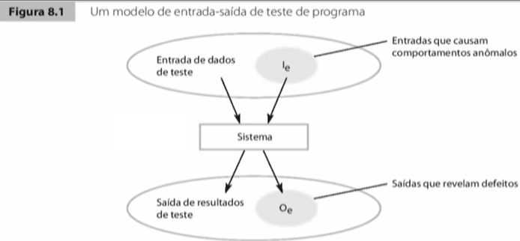
Qual é o objetivo do Teste de Software?

Slide 6
Teste: atividade de V&V
Validação de Software:
Estamos construindo o software correto?
Verificação de Software:
Estamos construindo o software de maneira correta?

Slide 7
Teste: atividade de V&V
Atividades de V&V:
No teste de software:
Atividades dinâmicas de V&V
Atividades estáticas de V&V:
Inspeções
Revisões
Executar o teste
Analisar o código ou projeto

Slide 8
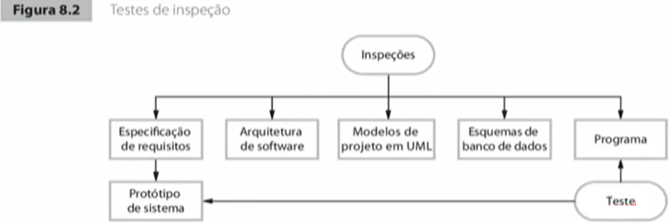
Testes X Inspeções (Revisões)

Slide 9
Nomenclatura correta
???
???
Bug
Mistake
???
Falha
Erro
Failure
???
Defect
Defeito
Falt
Error
Engano
???
???

Slide 10
Nomenclatura correta
Engano
Mistake
Defeito
Defect
Falt
Bug
Erro
Error
Falha
Failure

Slide 11
Fases de Teste de Software
Teste de desenvolvimento
Teste de release (teste de aceitação)
Teste de usuário
Desenvolvedores
Desenvolvedores + Usuários
Usuários

Slide 12
Teste de Desenvolvimento
Tipos de testes
Teste de funcionalidade (requisitos funcionais):
Ex: somar (no positivo / no negativo)
Teste de tempo de resposta (requisitos não-funcionais):
Ex: teste de tempo (tempo adequado / que o cliente espera)
Teste de desempenho (requisitos não-funcionais):
Ex: testar o processamento (50 pedidos por segundo)
Quantas pessoas podem usar o software ao mesmo tempo
Teste de volume de dados:
Quanto de espaço o software está ocupando
Teste de plataformas:
Testar se o software pode ser usado em diferentes plataformas (HW ou SO)
Teste de usabilidade ou acessibilidade

Slide 13
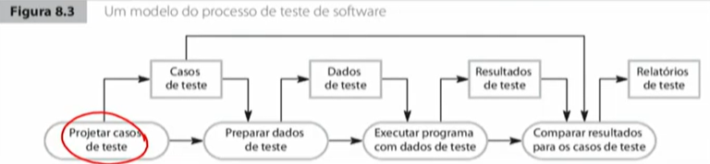
Etapas do Teste de Software

Slide 14
Forma de Execução do Teste
Teste manual
Muito demorado
Teste automatizado (muito custoso)
Teste de regressão
O ideal é ter uma solução híbrida

Slide 15
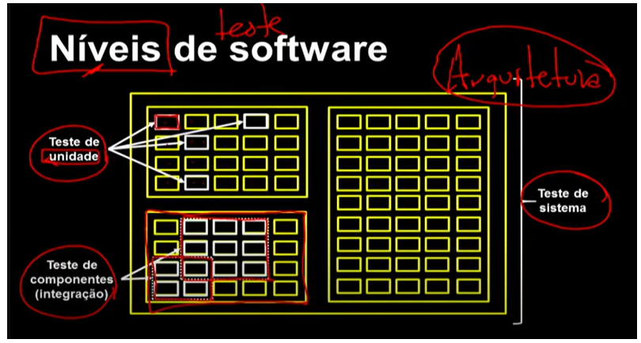
Níveis do Teste de Software

Slide 16
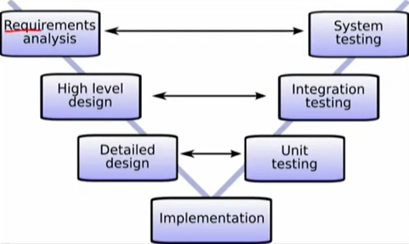
Níveis do Teste X Fases de Desenvolvimento

Slide 17
Técnicas de Teste
Teste de caixa preta
Teste de caixa branca
Qual a diferença entre esses dois testes?
Cite um exemplo.

Slide 18
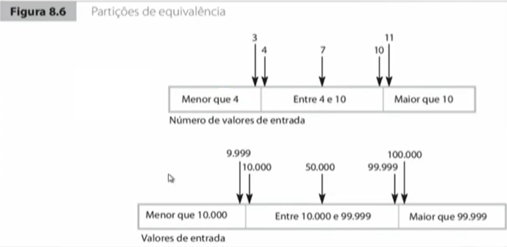
Exemplo de Teste de Caixa Preta

Slide 19
Exercícios – Teste de Software
Sommerville, I. Engenharia de Software, São Paulo: Pearson Prentice Hall. Cap. 8, pag. 144- 163
Explique por que um programa de software não precisa, necessariamente, ser completamente livre de defeitos antes de ser entregue a seus clientes.
Explique por que os testes podem detectar apenas a presença de erros e não sua ausência.
Você foi convidado para testar um método “WhiteSpace” em objeto “Parágrafo”. Dentro do parágrafo, a(s) sequência(s) de caracteres em branco são substituídas por um único caractere em branco. Identifique partições para testar esse exemplo e derive um conjunto de testes para o método WhiteSpace.

Slide 20
O exemplo de cenário é testar um método chamado "WhiteSpace”
Testando partições para o cenário:
Frases (strings) com apenas caracteres em branco.
Frases (strings) com sequências de caracteres em branco no meio da frase.
Frases (strings) com sequências de caracteres em branco no início da frase.
Frases (strings) com sequências de caracteres em branco no final da frase.
Conjunto de exemplos de testes para o método “WhiteSpace”:
Os testes podem mostrar apenas a presença de erros, não a ausência deles:
A rápida raposa marrom pulou sobre o cachorro preguiçoso (apenas caracteres em branco na frase)
A rápida raposa marrom pulou sobre o cachorro preguiçoso (vários espaços em branco no meio da frase)
A rápida raposa marrom pulou sobre o cachorro preguiçoso (vários espaços em branco no começo da frase)
A rápida raposa marrom pulou sobre o cachorro preguiçoso (vários espaços em branco no final da frase.

